Slide 1
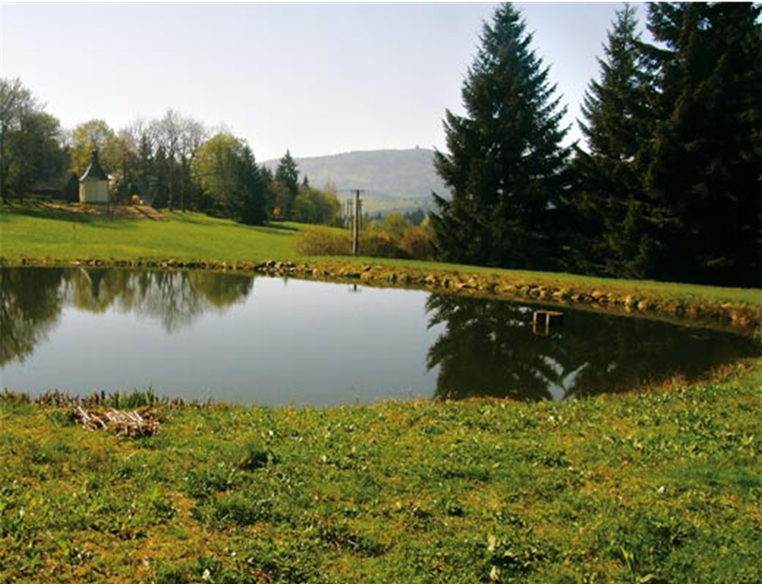
Ekosystém RYBNÍK

Slide 2
JEZERO x RYBNÍK
Jezero je přírodní ekosystém, je to prohlubeň zaplněná vodou, kterou vytvořila příroda (Černé jezero).
Rybník je umělý ekosystém, vytvořil ho člověk, využívá se k chovu ryb (Rybník Rožmberk).

Slide 3
Rybníkářství
Největší rozmach rybníkářství v 15. století
Nejvýznamnější šlechtický rod podporující výstavbu rybníků – Rožmberkové
Rybníkářské oblasti – Třeboňsko, Jindřichohradecko
Rybníky zadržují vodu v krajině
Využívány k vodním sportům, rybaření a rekreaci

Slide 4
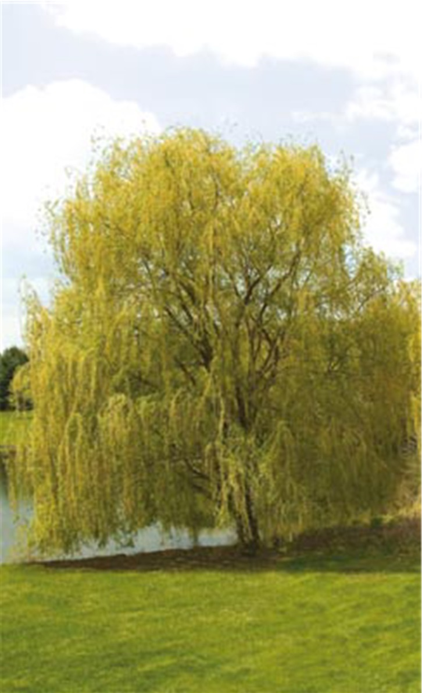
Rostliny v rybníku a jeho okolí
Vrba bílá
Její větve jsou velmi pružné a ohebné.
Větve se používají jako proutí na pletení košíků.

Slide 5
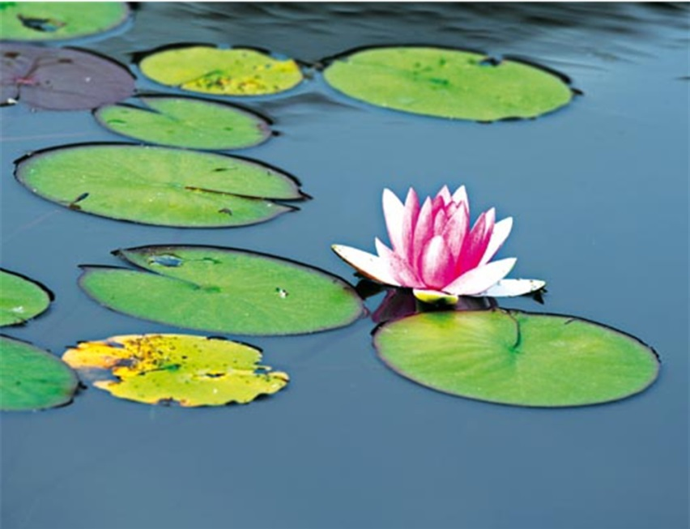
Rostliny v rybníku a jeho okolí
Leknín
bělostný
Naše největší vodní rostlina.
Stonek leknínu je ponořen v bahně rybníka.

Slide 6
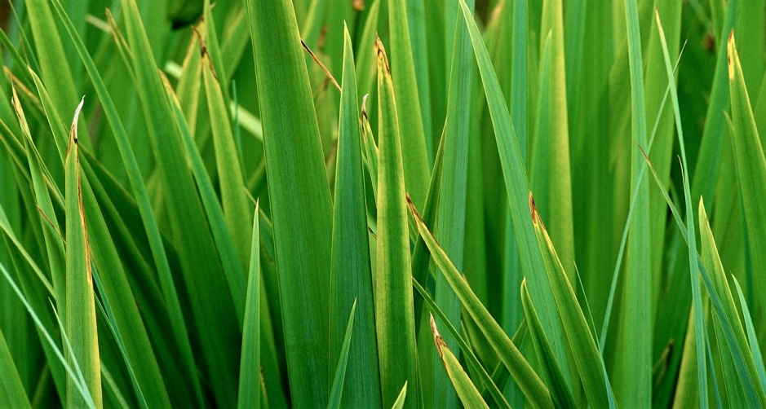
Rostliny v rybníku a jeho okolí
Rákos obecný
Nejčastější rostlina rostoucí na březích rybníků.
Nejvyšší naše tráva.
Stonek tvoří duté stéblo s dlouhými listy.

Slide 7
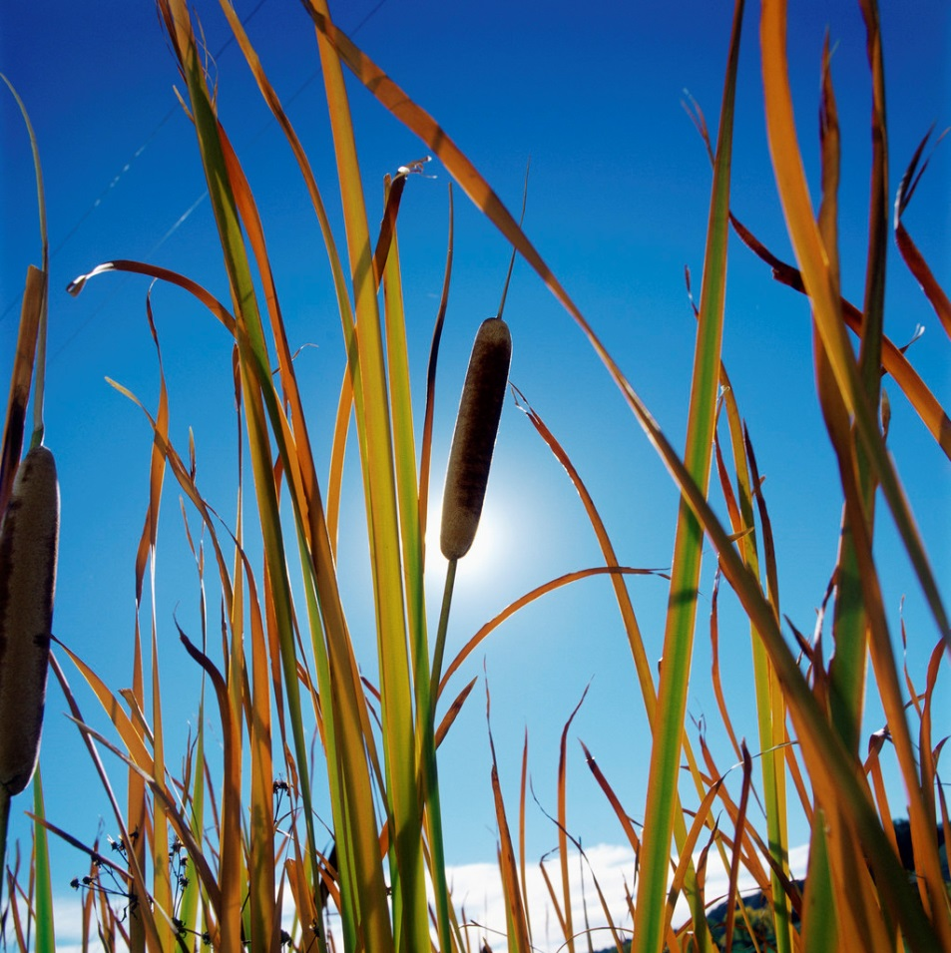
Rostliny v rybníku a jeho okolí
Orobinec
širokolistý
Květenství připomíná doutníky.

Slide 8
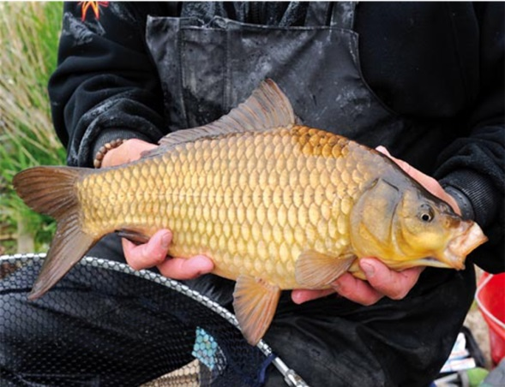
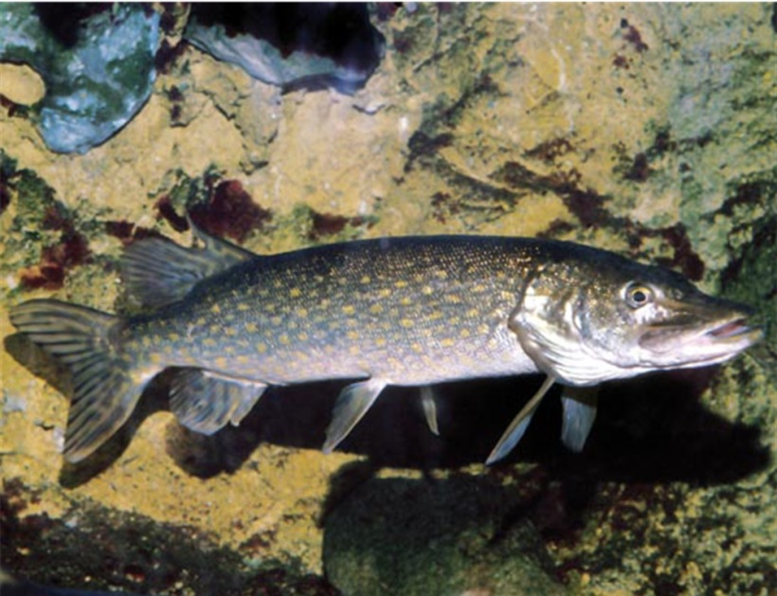
Ryby v rybníku
Štika obecná
Vyskytuje se i v řekách.
Tlamu má plnou ostrých zubů.
Je masožravec.
Kapr obecný
Na malé hlavě s nevelkou tlamou má čtyři vousky, které mu slouží k nahmatání potravy.
Je všežravec.

Slide 9
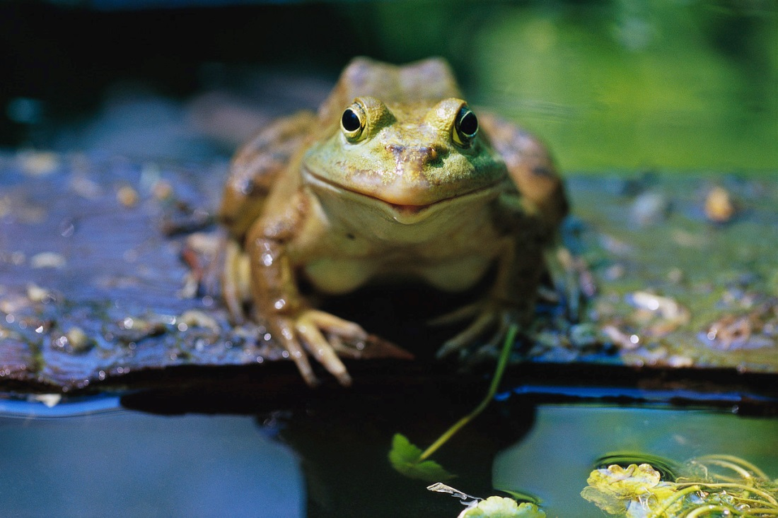
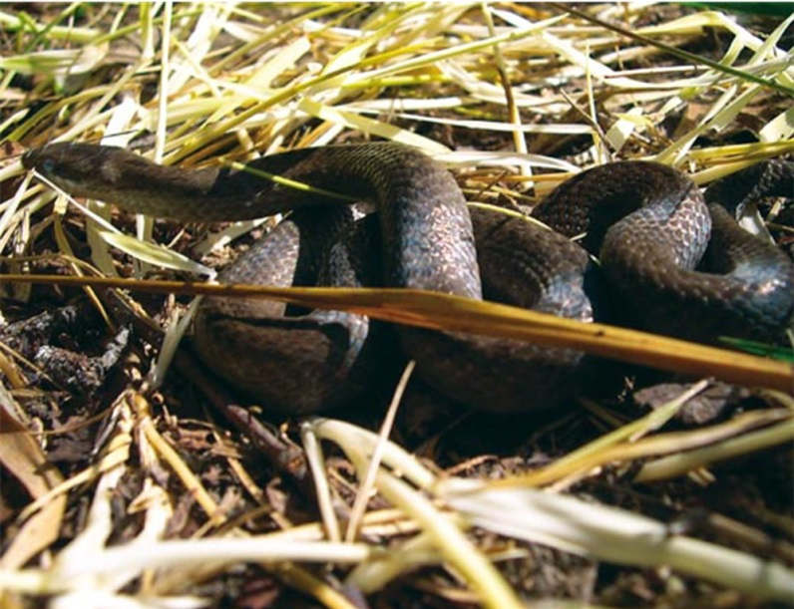
Obojživelníci a plazi
Skokan zelený
Užovka obojková
Živí se drobnými živočichy.
Má výrazné žluté půlměsíčky za hlavou.
Kořist polyká vcelku ( žáby, hmyz, ryby).

Slide 10
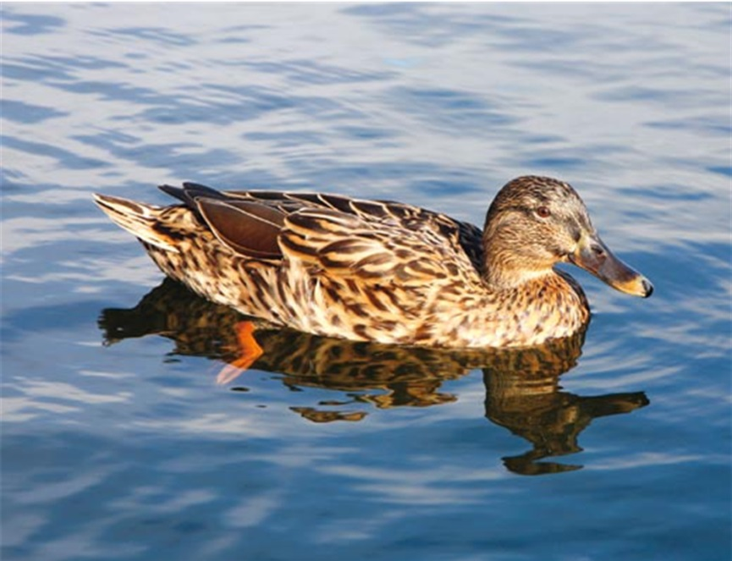
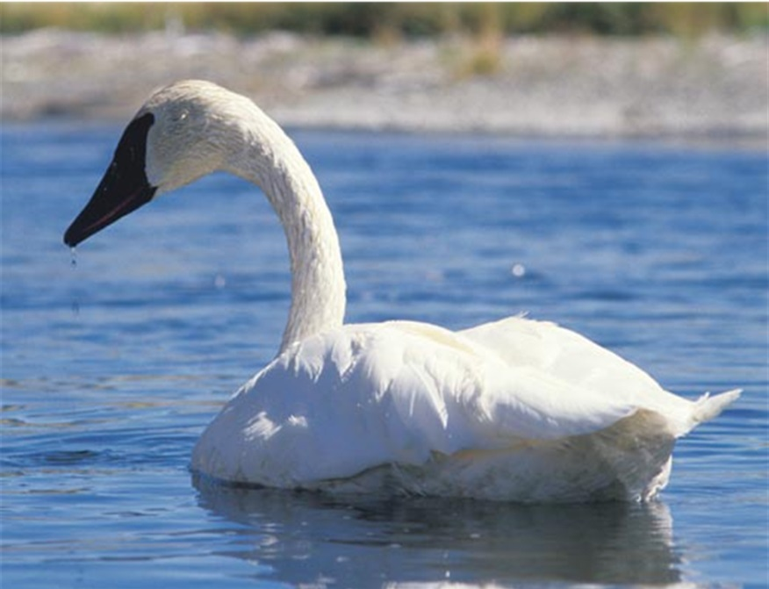
Ptáci
Kachna divoká
Labuť velká
Je nejhojnějším vodním ptákem.
Samec a samice se barevně odlišují.
Je všežravec.
Je to tažný pták.
Je největším vodním ptákem.
Živí se převážně rostlinou potravou.
Je to pták stálý.

Slide 11
Savci
Ondatra pižmová
Staví si nory v březích rybníků i řek.
Na zadních nohou má plovací blány a široký ocas.
Je všežravec.

Slide 12
Znáš odpovědi?
1/ Jaký je rozdíl mezi jezerem a rybníkem?
2/ Jaké znáš rostliny v rybníku a jeho okolí?
3/ Jaké znáš ryby v rybníku?
4/ Jaké znáš obojživelníky a plazy v rybníku a jeho okolí?
5/ Jaké znáš ptáky na hladině rybníka a jeho okolí?
6/ Jaké znáš savce na březích rybníků a ve vodě?

